Slide 1
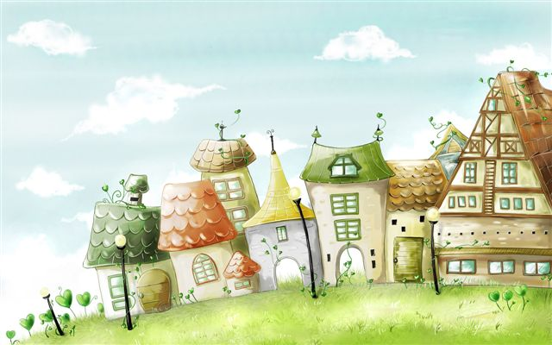
Великая страна числительных

Slide 2

Герб числяндии

Slide 3
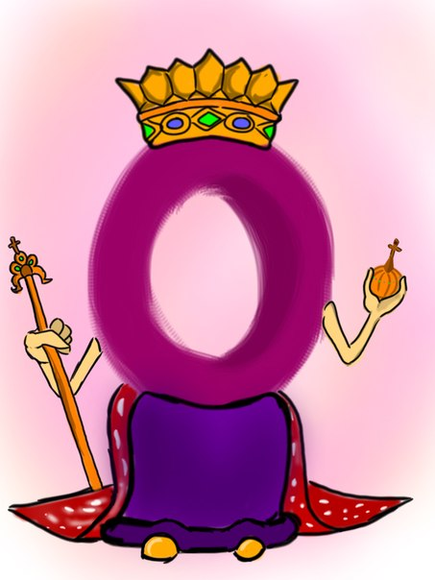
КОРОЛЕВА ЧИСЛИТЕЛЬНЫХ
НУЛЛИЯ

Slide 4

ГЕРБ ЧИСЛОГРАДА

